Slide 1
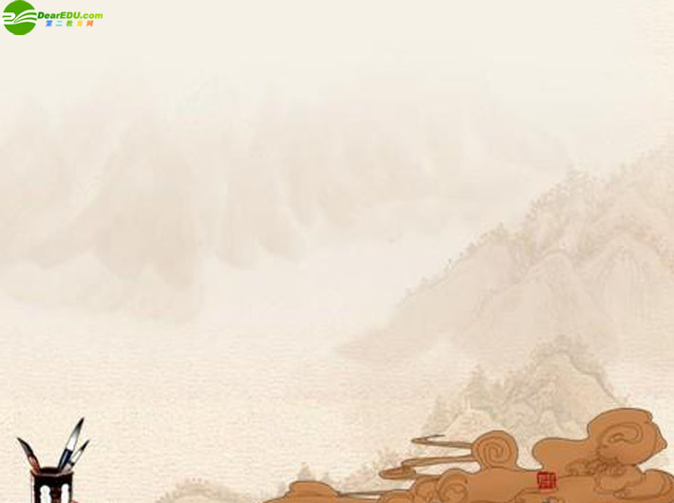
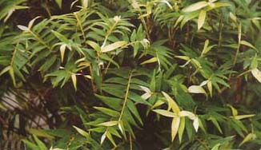

Slide 2
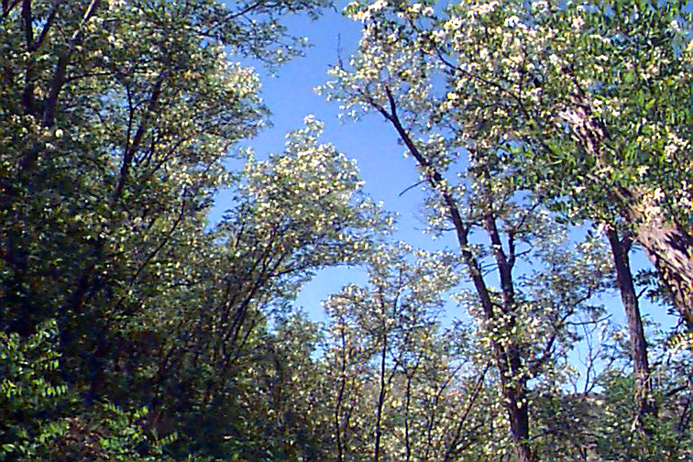

Slide 3
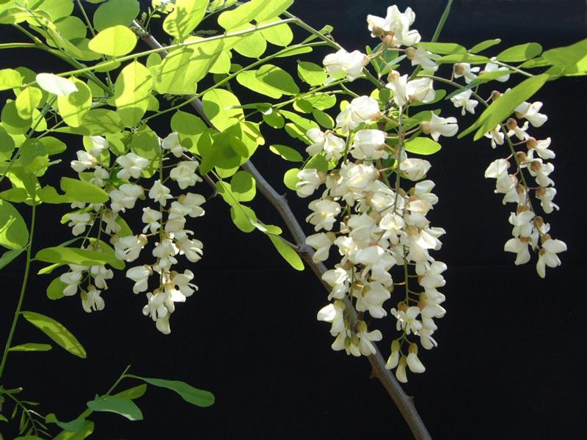

Slide 4
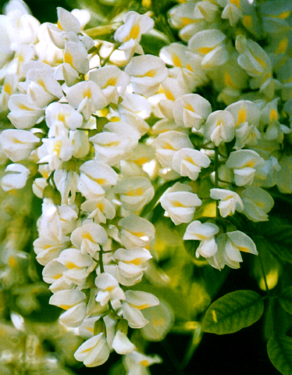

Slide 5
人教新课标三年级语文上册
槐乡的孩子

Slide 6
1.槐乡的孩子离不开槐树，就像海边的娃娃离不开大海，山里的孩子离不开石头。
2.小槐米藏在槐树丛中，轻轻地随风飘动。
3.鸡热得耷拉着翅膀，狗热得吐出舌头，蝉热得不知如何是好，在树上不停地叫着“知了，知了”。

Slide 7
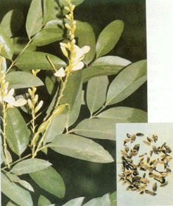
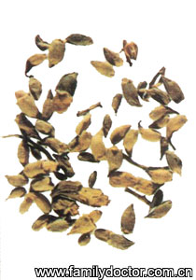
槐米是槐树的花蕾，称“槐花”或“槐米”。

Slide 8
觅：寻找。
耷拉：下垂。
入药：用做药物。
满载而归：课文中指装满了东西回来，形容收获极丰富。
槐树：落叶乔木，羽状复叶，花淡黄色，结荚果圆筒形，花蕾可以制作黄色染料。花、果以及根上的皮都人中药。
槐米：槐树的花蕾称“槐花”或“槐米”。

Slide 9
读书点睛
这是同学们学习的第一篇略读课文。
略读课文的学习，同学们要多朗读、思考、质疑、发表自己见解；无论是对课文内容的理解，还是对语言体会和品味，都应该自己去发现，自己去探究，尽量由自己得出答案和结论。
怎样学习略读课文？
以下学习步骤供参考：
1.默读课文，画出不认识的字，借助拼音或查字典读准字音；
2.边读边思考：课文主要讲了一件什么事，槐乡的孩子可爱吗？你是从课文的哪些描写中体会到的？
3.自己有哪些不懂的地方，记下来，和同学讨论。

Slide 10
槐乡的孩子是可爱的。可爱之处有以下几点：
1.他们勤劳懂事，从小就知道分担父母的辛劳，不伸手向父母要钱，靠自己的劳动换取学费。
2.他们吃苦耐劳，以苦为乐，有很强的自立精神。
3.采摘槐米虽然非常辛苦，但是孩子们以苦为乐；这从对他们唱着快乐的歌，满载而归，从对他们带着甜密的微笑进人梦乡的描写中可以看出来。
课文中有关孩子们的劳动场面，写得欢快、轻松、活泼，一点不给人以辛苦、劳累的压抑之感，也说明了孩子们的以苦为乐。
一、读读下面的句子，看看槐乡的孩子有什么样的快乐？

Slide 11
1.槐乡的孩子离不开槐树，就像海边的娃娃离不开大海，山里的孩子离不开石头。
2.勤劳的槐乡孩子是不像爸爸妈妈伸手要钱的，他们上学的钱是用槐米换来的。

Slide 12
月落柳梢，劳累一天的孩子们带着甜蜜的微笑进入梦乡。

Slide 13
当缕缕炊烟从村中升起的时候，孩子们满载而归，田野里飘荡着他们快乐的歌声。

Slide 14
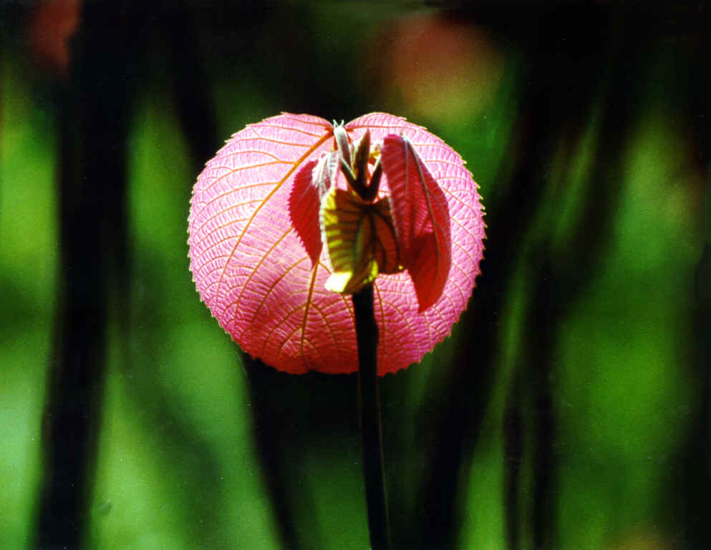
男孩常常是爬到树上，用长长的钩子一下又一下地削着槐米。
女孩有的弯腰捡着，两条辫子像蜻蜓的翅膀，上下飞舞着；有的往篮里塞着槐米，头一点一点的，像觅食的小鸭子。

Slide 15
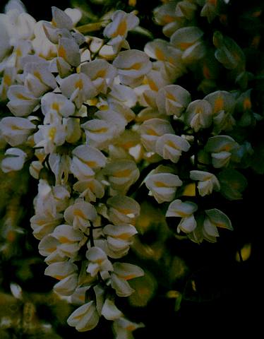
槐乡的孩子可不怕热，他们背着水葫芦，带着干粮，没等云雀开口歌唱黎明，就已经爬到小山上了。

Slide 16
二、读了课文之后，你有什么感受？和大家交流一下。
我觉得槐乡的孩子很勤劳……
我觉得槐乡的孩子很可爱……
我多么想和槐乡的孩子一起采槐米……
我想像槐乡的孩子一样……
……
三、把自己喜欢的句子多读几遍。

Slide 17
耷拉 缕缕炊烟 月落柳梢 满载而归 随风飘动 惹人注意

